Slide 1


Sofwarepraktikum
Colin Gundlach, Jakob Hertzberg

Slide 2
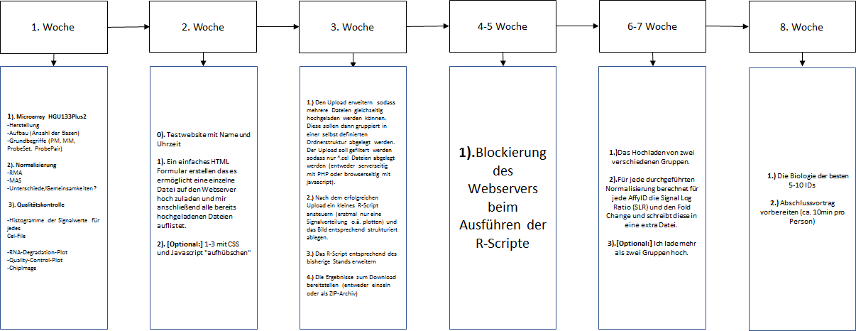
Sofwarepraktikum
Workflow

Slide 3
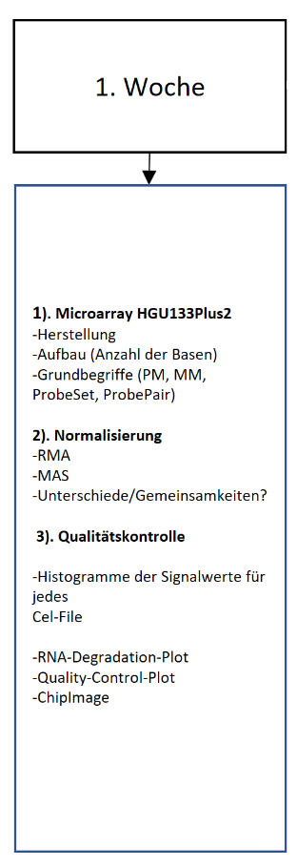
Woche

Slide 4

Grundbegriffe
Probe:
ssDNA oligonukleotid, das komplementär zu einem bestimmten Gentranskript ist.
PM (Perfect Match):
Proben, die komplementär zu der Referenzsequenz sind.
MM (Mismatch):
Proben, die bis auf eine Stelle komplementär zu der Referenzseuqenz sind.
Probe pair:
Ein Paar bestehend aus PM und zugehörigem MM.
Probe set:
Ein Set an Proben, das einem Transkript zugeordnet werden kann.

Slide 5
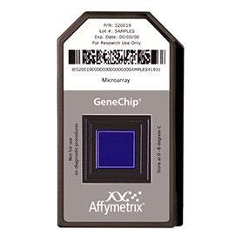
Microarray Human Genom U133 Plus 2.0
Technische Daten:
Probesets 54 120
Transcripts 47 000
Genes 38 500
Feature Size 11 μm
Resolution 1.56 μm

Slide 6
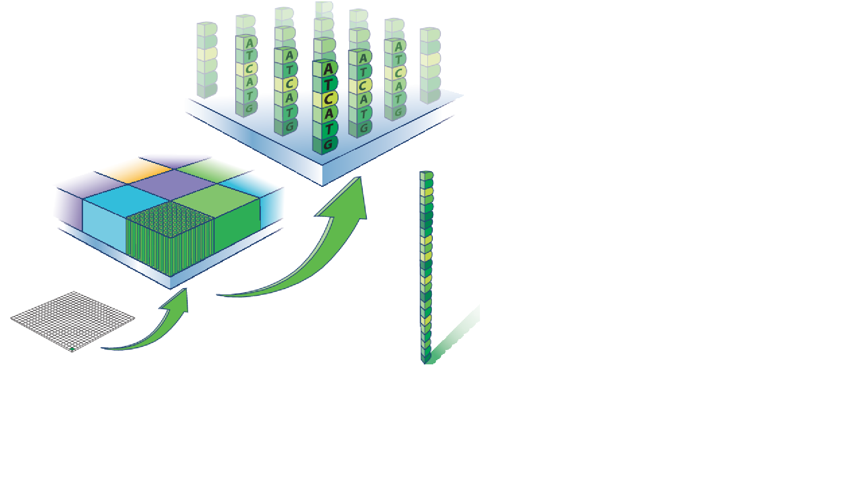
Microarray Human Genom U133 Plus 2.0
Aufbau:

Slide 7
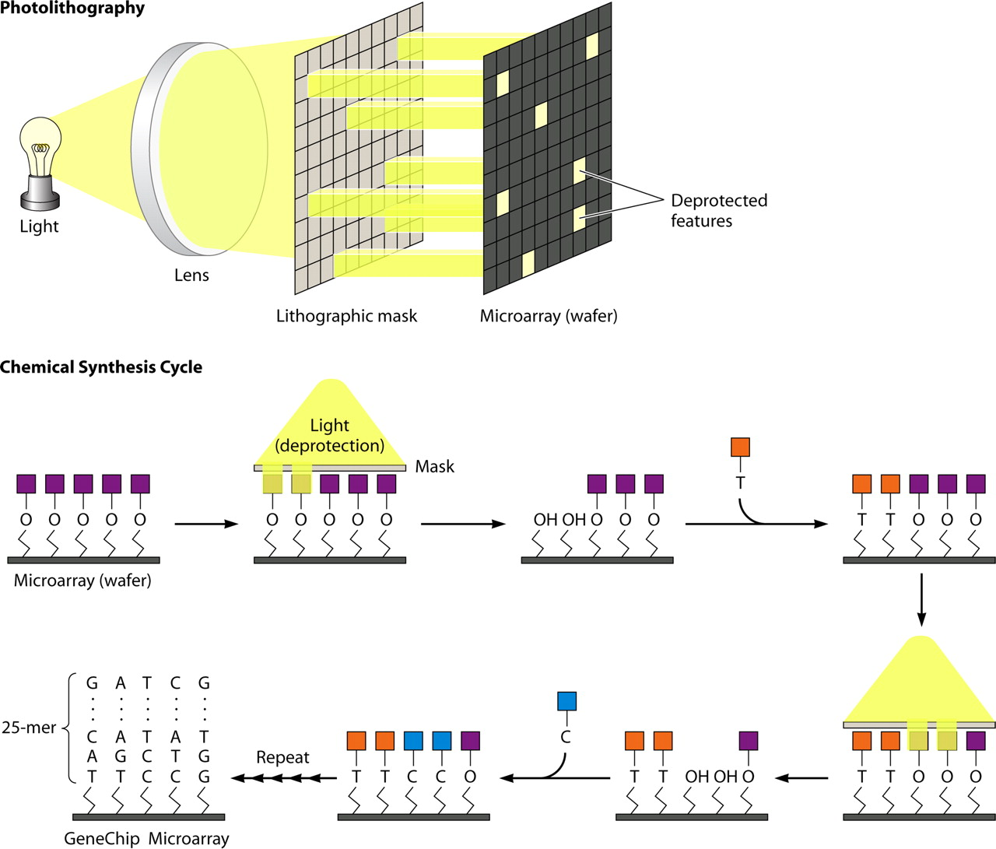
Microarray Human Genom U133 Plus 2.0
Herstellung:

Slide 8
Microarray Human Genom U133 Plus 2.0
Performance:
Nachfolger der HG U133 A bzw B
Vergleichbare Ergebnisse auch mit den Vorgänger-Modellen

Slide 9
Normalisierungsverfahren
Hintergrundkorrektur
Hintergrundgeräusche und Prozessierungseffekte
Cross hybridization
Normalisierung
Systematische Messungsfehler (Abweichung)
Summarization
Intensitäten der Proben von mehreren Arrays kombinieren, um Expression für ein Gen darstellen zu können

Slide 10
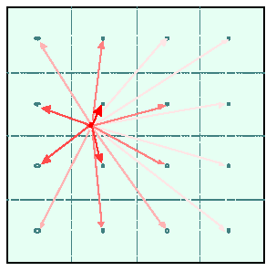
MAS (Microarray Suite)
Hintergrundkorrektur:
PM = bg - s
bg = Hintergrund
s = Signal der Probe
-Chip wird in Segmente eingeteilt
-die niedrigsten 2% der Probe Cell Intensität wird als Hintergrundsignal gewählt
-bg ist überall die Summe aus allen Hintergrundsignalen, gewichtet nach
1/((Distanz^2) + fudge factor)

Slide 11
MAS (Microarray Suite)
Normalisierung:
Verwendet ein Baselinearray anhand dessen alle anderen Arrays normalisiert werden
1. Skalierung:
Mutipliziere jeden Chip mit einer Konstanten -> Mittelwerte alle gleich
2. Invariantset:
Nutzung von Rängen und bestimmter lineare Funktionen

Slide 12
MAS (Microarray Suite)
3. Probe spezifische Hintergrundkorrektur:
Normalerweise einfach PM - MM
falls einiger MMs größer sind verarbeitet man diese mit Tukeys Biweight
sobald viele MMS größer sind, setzt man für MM einen etwas kleinern PM-Wert ein

Slide 13
MAS (Microarray Suite)
Summarization: Zusammenfassung aller Werte eines Chips
Berechnung der Logarithmen (2) der Hintergrundkorrigierten Werte
Berechnung eines Mittelwerts mit Tukeys Biweight
Exponierung der Werte (2)
weitere Methoden: Median Polish (RMA), Average Diffrence (MAS4)

Slide 14
RMA (Robust Multi-array Average)
Hintergrundkorrektur:
PM = bg + s
bg = Hintergrund
s = Signal der Probe
Korrigierter Wert = E [ PM | s ]

Slide 15
RMA (Robust Multi-array Average)
Quantilnormalisierung:
Ränge zuordnen
Berechnung der Mittelwerte
Einsetzten der Mittelwerte nach Rang

Slide 16
RMA (Robust Multi-array Average)
Quantilnormalisierung (Beispiel):
4 | 6 | 1
7 | 2 | 5
3 | 1 | 9
2 | 3 | 1
3 | 2 | 2
1 | 1 | 3
7,3
3,6
1,6
7,3 | 3,6 | 1,6
3,6 | 7,3 | 7,3
1,6 | 1,6 | 3,6

Slide 17
RMA (Robust Multi-array Average)
Summarization:
lineares Modell: Y_{ij}= m_{i}+a_{j}+e_{ij}
Y = normalisierter Probenwert
m = logarithmierter probe set Expressionswert
a = Affinitätswert für eine Probe in einem probe set
e = zufälliger Error Term

Slide 18
RMA (Robust Multi-array Average)
Tukeys Median Polish (estimate m):
Subtraktion Zeilenmedian
Subtraktion Spaltenmedian
Wiederholung der ersten beiden Schritte bis beide Mittelwerte gleich 0 sind
Die finalen Werte von den Ursprünglichen abziehen
Expressionswerte = Mittelwert der Zeilen

Slide 19
Vergleich der Normalisierungsmethoden
Anzahl der Arrays
MAS5 normalisiert nur einen Array
RMA normalisiert mehrere Arrays
MM Daten
MAS5 berechnet mit hilfe der MM Daten einen Durchschnitt
RMA nutzt nur die PM Daten
RMA rechnet mit log2 Werten (Daten sind direkt vergleichbar)

Slide 20
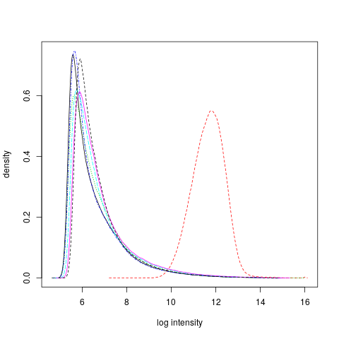
Qualitätskontrolle

Slide 21
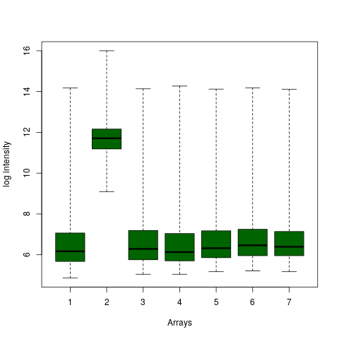
Boxplot der Signalwerte

Slide 22
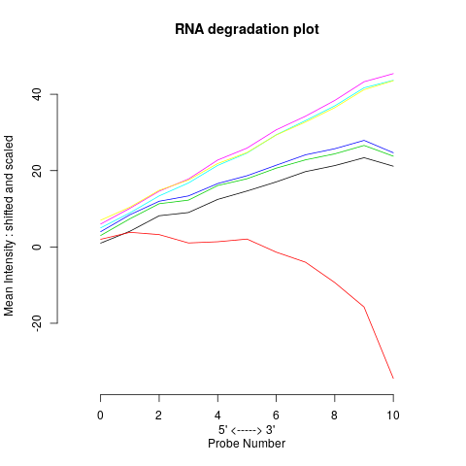
RNA-Degradation-Plot

Slide 23
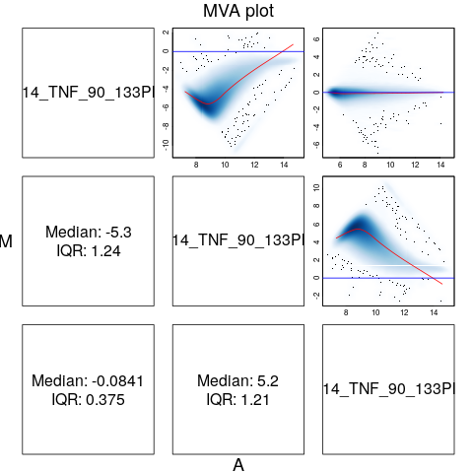
MA-Plot

Slide 24
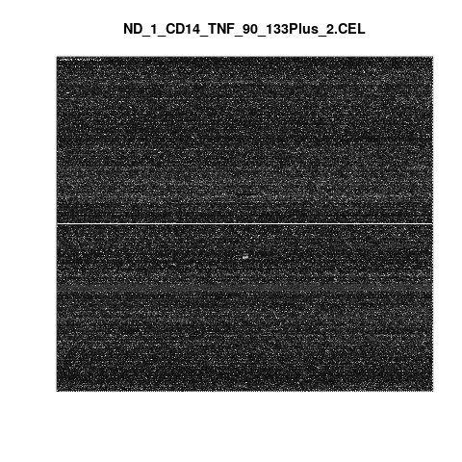
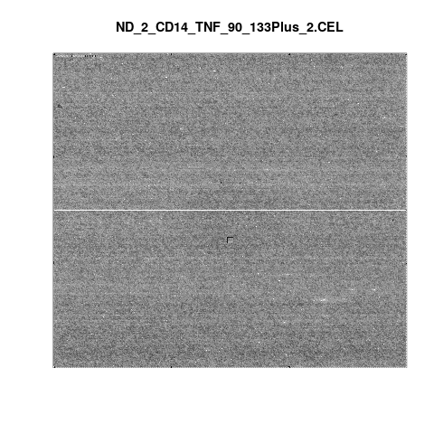





Chipimage

Slide 25
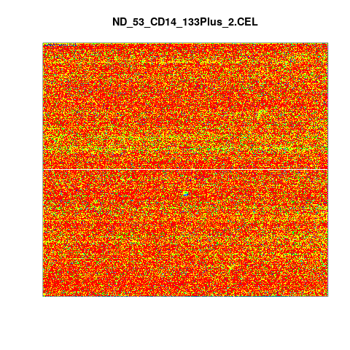
Chipimage

Slide 26
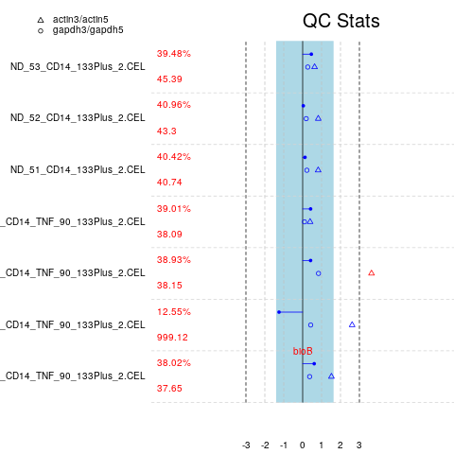
QC-Plot

Slide 27
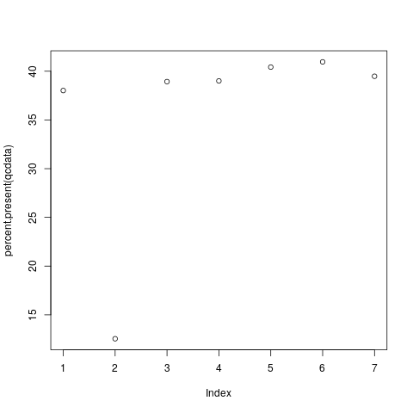
Percent-Present-Plot

Slide 28
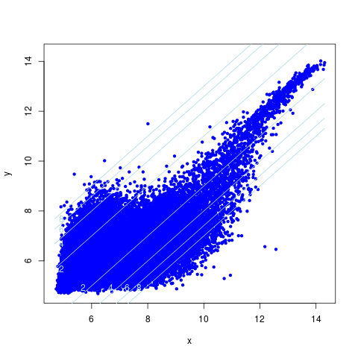
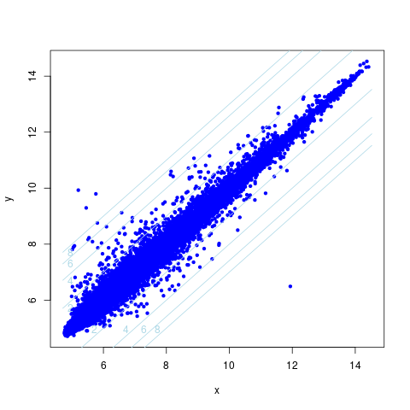
Scatterplot
Probe 2 and Probe 3
Probe 5 and Probe 6

Slide 29
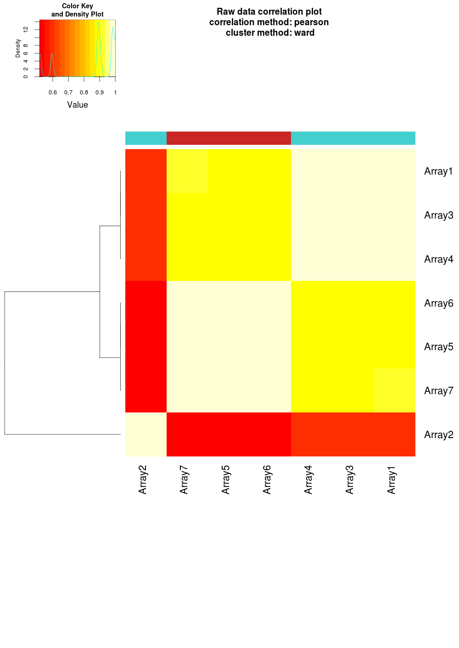
Correlation-Plot

Slide 30
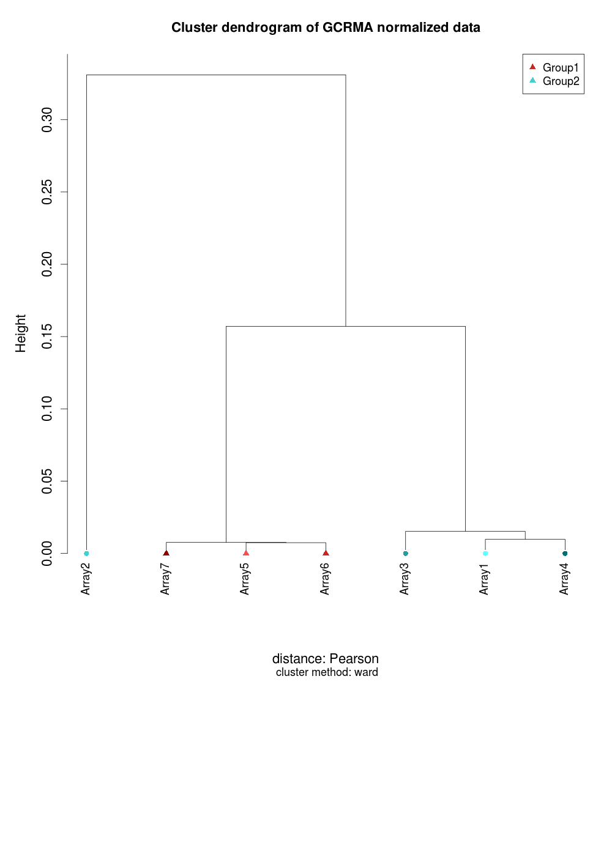
Dendogram

Slide 31
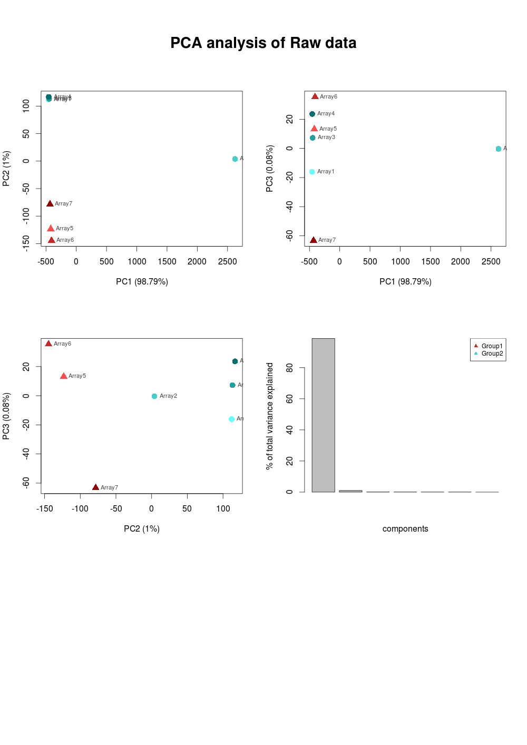
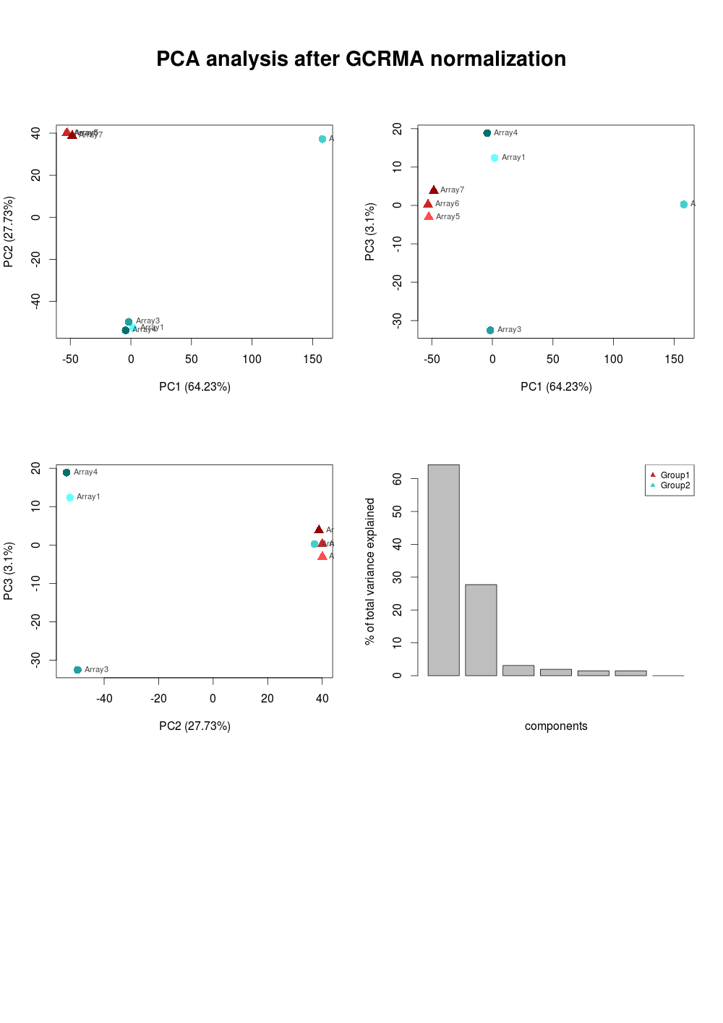
PCA

Slide 32
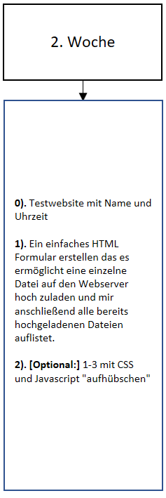
2. Woche

Slide 33
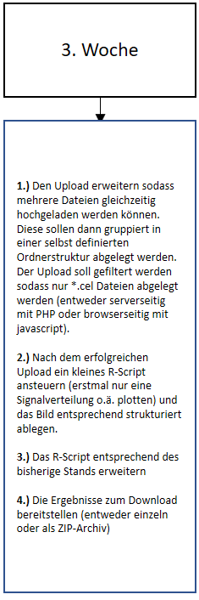
3. Woche

Slide 34
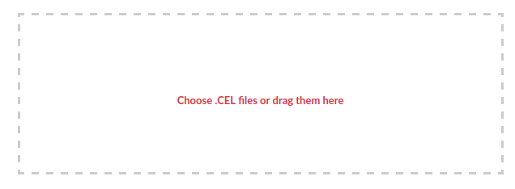
3. Woche
Drag & Drop + Standardupload
Upload über XMLHttpsRequest
xhr = new XMLHttpRequest()
xhr.open("post", "./upload.php")
xhr.send(formData);

Slide 35
3. Woche
R -Script
Aufbau:
Ploterstellung in eigenen Funktionen
Zu Beginn Aufruf aller Funktionen (komplette Analyse)
später Entscheidung des Users (Customize)
Auswahl der bestimmten Funktionen über Checkboxform und String der Funktionsnamen
funcstring<-c("densityplot","intensitybox","rnadeg","qcplot","correlFun","clusterFun","createimages","norm")
for (i in 1:8){
if (customize[i,1]=="true"){
f<-get(funcstring[i])
f(celfiles)
}
}

Slide 36
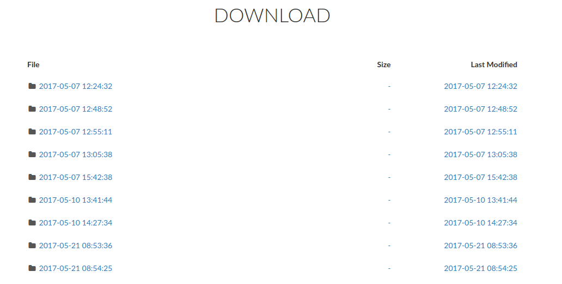
3. Woche
Download
Zu Beginn: einfacher Download aller Dateien in .zip-Format
Später: weiteres html Dokument mit Verzeichnis auflisten und Möglichkeit jeweils einzelne Unterverzeichnisse runterzuladen (ebenfalls zip.-format)

Slide 37
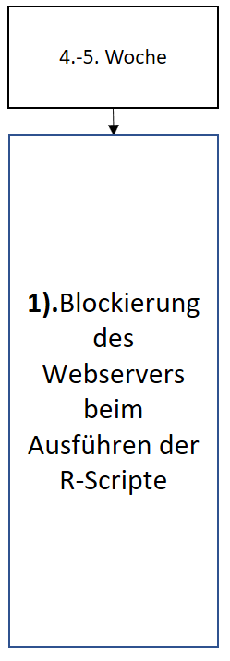
4.-5. Woche

Slide 38
4.-5. Woche
Der hier genannten Befehl sorgt dafür,dass neben dem R Script auch andere Bereiche der Website ausgeführt werden können.
Befehl: 'bash -c "exec nohup setsid Rscript ./pathtorscript.R > /dev/null 2>&1 &"'
Teilaufgaben des Befehls:
bash-c: Ersetzt den aktuellen Befehl mit dem neuen Befehl
exec: Ausführen eines in diesem Fall externen Programms über die Kommandozeile
nohup: lässt PHP Prozess im Backround laufen
setsid: sorgt dafür, dass der Prozess nach dem Ende der shell Session weiter ausgeführt wird
> /dev/null: sorgt dafür, dass der Output vom Script nach dev/null geleitet werden
2<&1: sorgt dafür, dass auch die Fehlermeldungen nach dev/null umgeleitet wird
&: der Befehl läuft im Hintergrund in einer Subshell

Slide 39
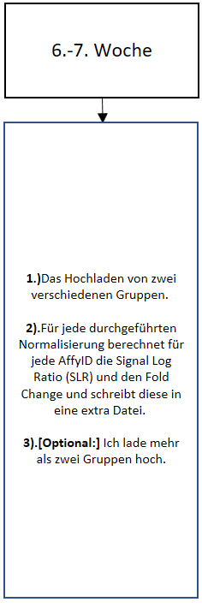
6.-7. Woche

Slide 40
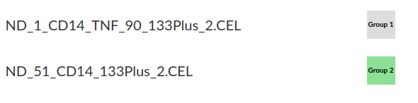
6.-7. Woche
Gruppeneinteilung:
Userentscheidung
nach Upload werden alle Files angezeigt und es kann zwischen zwei Gruppen unterschieden werden
Speichern der Auswahl als txt.-Datei
Erweiterung auf mehrere Gruppen möglich
Einlesen der .txt-Datei im R-script

Slide 41
6.-7. Woche
Foldchange und SLR
Verwendung von gtools (foldchange,foldchange2logratio)
Gruppen auf zwei Tabellen aufgeteilt
Berechnung Folchange zwischen jedem Array beider Gruppen
Berechnung SLR
Durchschnitt des SLR
Speichern des SLR,Foldchange,Durchschnitt,Standartabweichung,Max und Min der jeweiligen Gruppen

Slide 42
6.-7. Woche
Filtern
Tabelle aus txt. Datei wird in SQL datenbank gespeichert
Für jedes Projekt dynamische Erstellung von Filter Optionen (>,<,=,Min,Max)
Ausführen einer SQL query durch ausgewählte Parameter
Umwandlung der gefilterten sql Tabelle in html Objekt

Slide 43
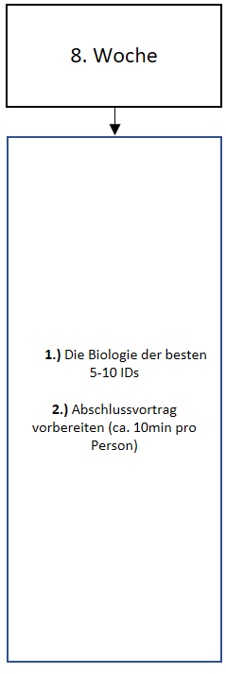
8. Woche

Slide 44
Ergebnisse (MAS5)
Genes | Mean1 | Mean2 | Foldchange | Signallogratio
223278_at | 2564.65458296882 | 2.21715136183682 | 1033.92090017371 | 10.0139101015603
226189_at | 516.534658273227 | 3.56014137459161 | 436.108671074797 | 8.76854386534041
238727_at | 1152.36651306491 | 4.78076107288901 | 421.195976944966 | 8.71834784629679
244780_at | 241.94229268781 | 0.654741617204239 | 329.404195309363 | 8.36371511919683
1562749_at | 850.21375560009 | 3.0548197969284 | 311.279323293828 | 8.2820659388524
227180_at | 358.898508646605 | 1.27093414291688 | 271.79802386559 | 8.0863911566612
229437_at | 1802.61092570914 | 8.71097184319179 | 231.76262116992 | 7.85650409606221
240287_at | 2291.97839329678 | 12.6873436879518 | 185.736745782752 | 7.53711545315907
220882_at | 251.824192378847 | 1.42974751062514 | 183.133580937291 | 7.5167525500503
210548_at | 994.447352442326 | 9.41501647890857 | 165.90902252263 | 7.37424853534944

Slide 45
Ergebnisse (MAS5)
Genes | Mean1 | Mean2 | Foldchange | Signallogratio
223278_at | 2564.65458296882 | 2.21715136183682 | 1033.92090017371 | 10.0139101015603
226189_at | 516.534658273227 | 3.56014137459161 | 436.108671074797 | 8.76854386534041
238727_at | 1152.36651306491 | 4.78076107288901 | 421.195976944966 | 8.71834784629679
244780_at | 241.94229268781 | 0.654741617204239 | 329.404195309363 | 8.36371511919683
1562749_at | 850.21375560009 | 3.0548197969284 | 311.279323293828 | 8.2820659388524
227180_at | 358.898508646605 | 1.27093414291688 | 271.79802386559 | 8.0863911566612
229437_at | 1802.61092570914 | 8.71097184319179 | 231.76262116992 | 7.85650409606221
240287_at | 2291.97839329678 | 12.6873436879518 | 185.736745782752 | 7.53711545315907
220882_at | 251.824192378847 | 1.42974751062514 | 183.133580937291 | 7.5167525500503
210548_at | 994.447352442326 | 9.41501647890857 | 165.90902252263 | 7.37424853534944

Slide 46
223278_at - GJB2 Gene
Codiert für Gap junction Proteine (unter anderem Connexin 26)
Connexin reguliert durch TNF-alpha
Kimura K., Nishida T. et Al (2010)
Role of the ubiquitin-proteasome pathway in downregulation of the gap-junction protein Connexin43 by TNF-{alpha} in human corneal fibroblasts

Slide 47
Ergebnisse (MAS5)
Genes | Mean1 | Mean2 | Foldchange | Signallogratio
223278_at | 2564.65458296882 | 2.21715136183682 | 1033.92090017371 | 10.0139101015603
226189_at | 516.534658273227 | 3.56014137459161 | 436.108671074797 | 8.76854386534041
238727_at | 1152.36651306491 | 4.78076107288901 | 421.195976944966 | 8.71834784629679
244780_at | 241.94229268781 | 0.654741617204239 | 329.404195309363 | 8.36371511919683
1562749_at | 850.21375560009 | 3.0548197969284 | 311.279323293828 | 8.2820659388524
227180_at | 358.898508646605 | 1.27093414291688 | 271.79802386559 | 8.0863911566612
229437_at | 1802.61092570914 | 8.71097184319179 | 231.76262116992 | 7.85650409606221
240287_at | 2291.97839329678 | 12.6873436879518 | 185.736745782752 | 7.53711545315907
220882_at | 251.824192378847 | 1.42974751062514 | 183.133580937291 | 7.5167525500503
210548_at | 994.447352442326 | 9.41501647890857 | 165.90902252263 | 7.37424853534944

Slide 48
226189_at - ITBG8 Gene
Integrin Subunit Beta 8 (Membran Protein)
Steuert interzelluläre Interaktionen
Verbindung zwischen TNF-alpha und Expression von αvβ3 integrin in Krebszellen
Chun-Han Hou,Rong-Sen Yang,Sheng-Mou Hou,Chih-Hsin Tang et Al. (2010)
Ansonsten keine Verbindung

Slide 49
Ergebnisse (MAS5)
Genes
223278_at | RP11-384O8.1 (keine Informationen)
226189_at | SGPP2 Sphingosine-1-phosphate phosphatase 2 (pro inflamatory signaling)
238727_at | RP11-384O8.1
244780_at | SGPP2
1562749_at | LOC644090 (undefinierter Locus)
227180_at | ELOVL7 (Verlängerung von Fettsäuren)
229437_at | MIR155 Host Gene (non-Protein-coding) codiert für MIRNA155 (Entzündungsreaktion) Yajaira Suárez,Chen Wang,Thomas D. Manes,Jordan S. Pober et Al.(2009)
240287_at | IRG1 immunoresponsive gene 1 (coreguliert durch TNF und INF) Degrandi D1, Hoffmann R, Beuter-Gunia C, Pfeffer K. et Al(2009)
220882_at | BCL2 (blockiert Apoptose) runterreguliert durch TNF
210548_at | U58913 (Chemokin) Signalproteine ; Expression bei bestimmten Chemokinen durch TNF stimuliert Lo HM1, Lai TH2, Li CH3, Wu WB3. et Al. (2013)

